Slide 1
Tuần 12
Bài 33: Luyện tập

Slide 2

KHỞI ĐỘNG
Vượt qua thử thách

Slide 3

Đại diện các nhóm nêu tình huống bất kì liên quan đến phép nhân trong pham vi 100 000. Sau đó yêu cầu các nhóm giơ bảng, nhóm nào giờ nhanh được quyền trả lời câu hỏi nhóm bạn đặt ra. Nhóm nào có nhiều tình huống hay, phép tính đúng thì thắng cuộc.

Slide 4

LUYỆN TẬP THỰC HÀNH

Slide 5




1
Tính :
37
82
x
26
x
49
962
4018
37
11081
x
x
26
62
208046
687022

Slide 6
2
Đặt tính rồi tính :
2129 x 43
2331 x 32
1408 x 64
10617 x 91
1408 x 64
10617 x 91

Slide 7
1
Đặt tính rồi tính :
2139
2331
1408
x
x
32
x
64
43
91977
74592
90112
10617
960
x
7500
x
84
x
91
39
8200192
80604
292500

Slide 8



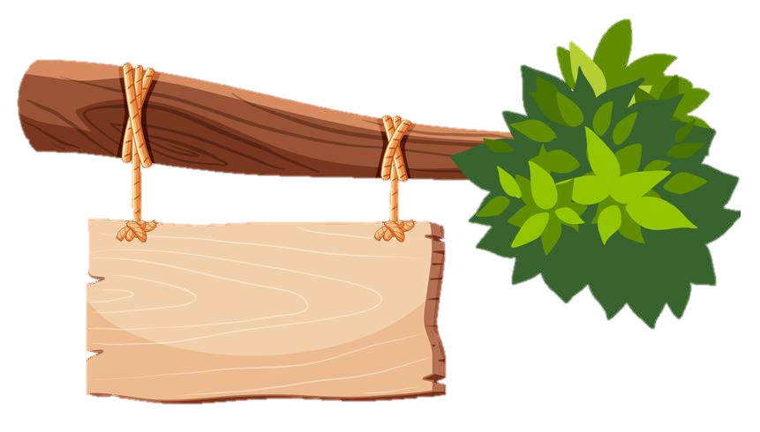






CHẮP CÁNH ƯỚC MƠ
-> Một trận lũ lớn đã cuốn mất cây cầu gỗ nên các bạn nhỏ không thể đến trường.
-> Các em hãy giúp bác thợ mộc tốt bụng xây một cây cầu mới bằng cách trả lời đúng các câu hỏi nhé!

Slide 9



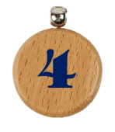

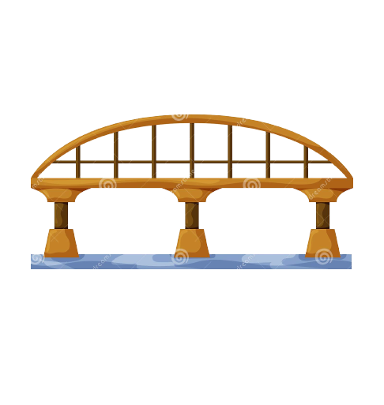



Cảm ơn các bạn rất nhiều!
HƯỚNG DẪN
Thầy cô kích chuột vào số 1,2,3,4,5 để chuyển tới slide có câu hỏi tương ứng.
Sau khi học sinh trả lời đúng, kích chuột NGÔI NHÀ để quay lại slide chính của trò chơi. Mỗi câu trả lời đúng xây được 1 nhịp cầu.
Kích chuột vào GO các bạn học sinh qua cầu tới trường.
Kích chuột biểu tượng NGÔI NHÀ để chuyển tới slide của hoạt động bài học tiếp theo.

Slide 10

200x 90= ?
A. 1800
C. 180
B. 180000
D. 18000

Slide 11

35 x35= ?
A. 1225
C. 1215
B. 1235
D. 1205

Slide 12

120 x 25 = ?
A. 300
C. 3010
B. 3000
D. 2000

Slide 13

Em hãy chia sẻ những việc
đã thực hiện được trong bài học hôm nay.

Slide 14


DẶN DÒ

Slide 15


